Slide 1
综合课程导学
——四年级美术课程线上互动
常州市新北区三井实验小学

Slide 2
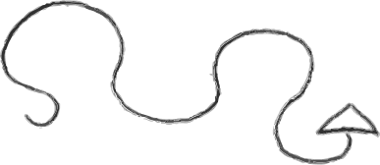
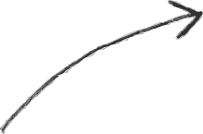
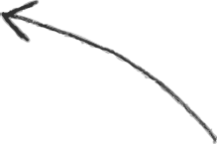
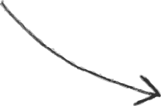
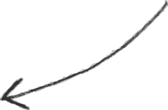
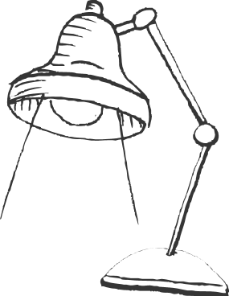
黑与白

Slide 3
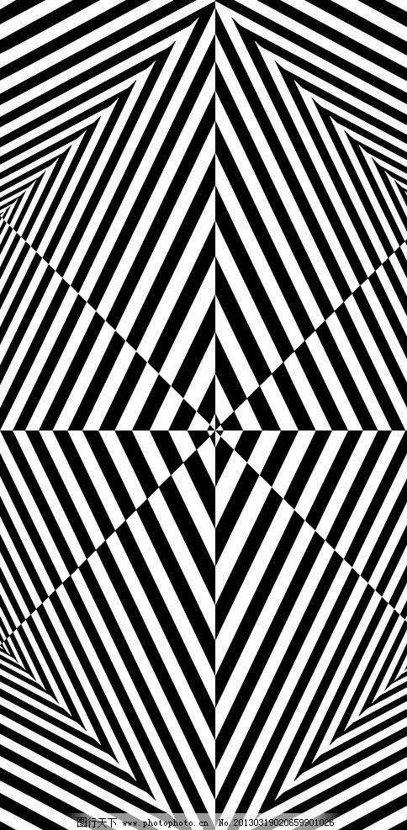

Slide 4
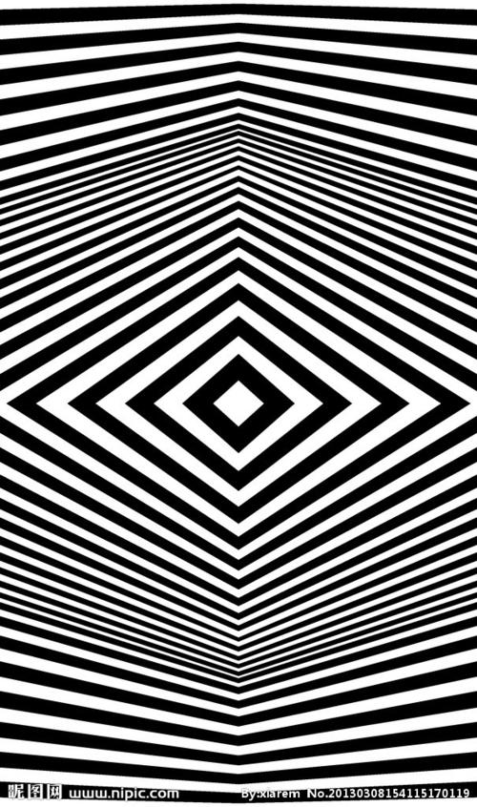

Slide 5
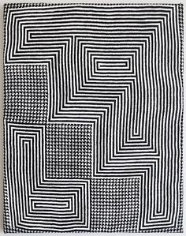

Slide 8
想一想？
什么因素决定了黑白图片给人的视觉感受？

Slide 9
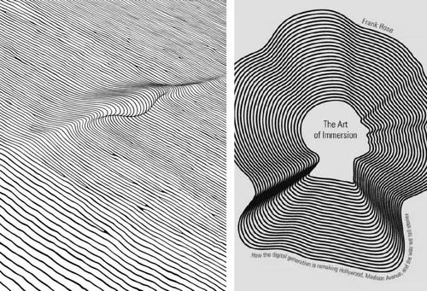

Slide 10
黑白错位

Slide 11
到底什么是错位？

Slide 12
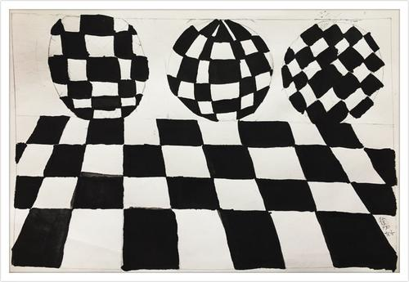
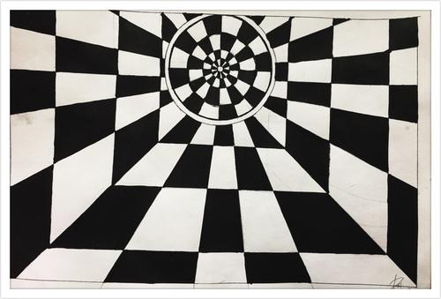

Slide 13
设计师的历练：
可临摹或自己创作一幅黑与白错位视觉创意画，学习错位的视觉艺术。

Slide 14
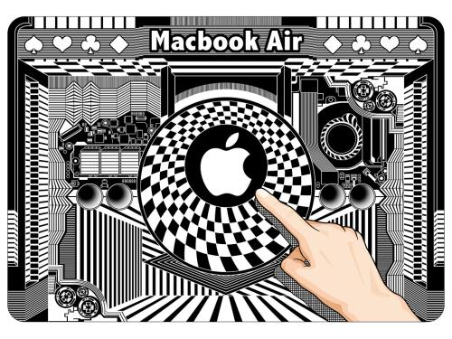

Slide 15
谢谢

